Slide 1
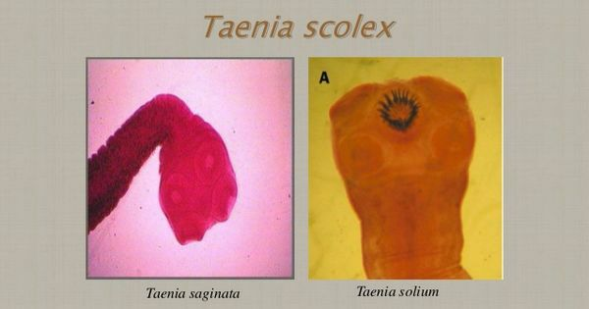
Phylum: platyhemintyhes Class:Cestoda Order: Cyclophyllidea
اعداد: م.م.نورا ضياء الدين
م.م. شهد عبد الجبار محمد

Slide 2
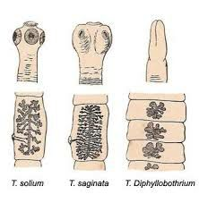
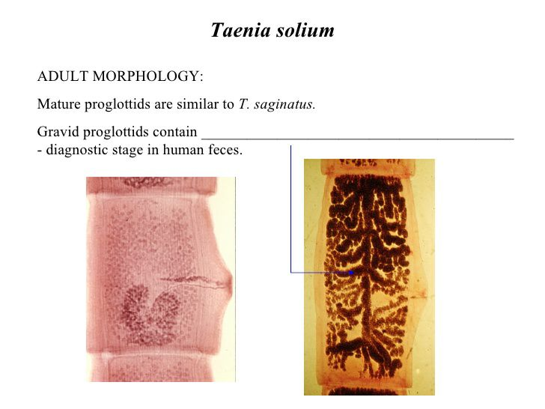
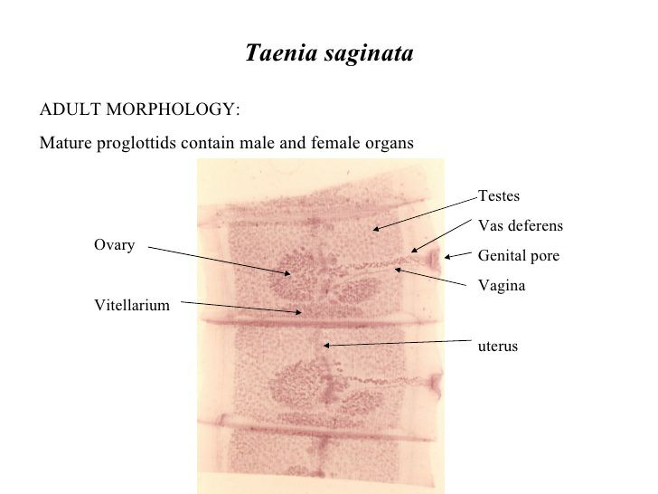
Class:Cestoda Order: Cyclophyllidea
تتميز طفيليات هذه الرتبة:
1- توجد محاجم في الرأس واحياناً خطم
2- الفتحة التناسلية جانبية.
3- البيوض عديمة الغطاء
4-تقع الغدد المحية خلف المبيض

Slide 3
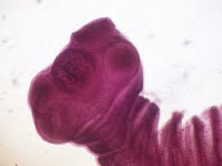
الدودة الشريطية البقرية Taena saginata
تعرف الدودة الشريطية Beef tapeworm بالدودة العزلاء Unarmed.
موقع الاصابة : تعيش الدودة البالغة في امعاء الانسان اما الطور اليرقي فيصيب عضلات وقلب الابقار وهي ذات انتشار عالمي وخاصة في المناق الاسلامية التي يؤكلب اللحم فيها نيئاً او مهيا بصورة غير جيدة .
المظهر الخارجي:
1- يتراوح الدودة البالغة 8-4 متر ونادراً مايصل الى 15 متراً.
2- الرأس هرمي الشكل يحمل اربعة ممصات واضحة ولكنه لايحوي على الخطم ولا الكلاليب
3- يشتمل الجسم على 1000-2000 قطعة.

Slide 4
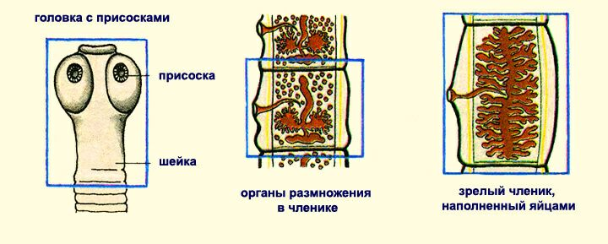
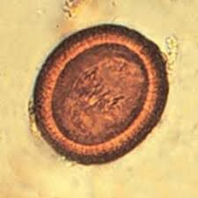
القطع الناضجة
ذات فتحات تناسلية جانبية غير منتظمة التبادل في الموقع
ويتراوح عدد الخصى فيها بين 400-300 خصية.
المبيض ثنائي الفص
الغدد المحية تقع خلف المبيض
اما القطع الحبلى فتمتاز بكثرة التفرعات الجانبية في الرحم (15 -35 فرعاً جانبياً) والتي قد تتفرع بدورها الى فروع جانبية ثانوية وقد يحتوي الرحم حوالي 100000 بيضة.
البيوض: كروية تحتوي على الجنين سداسي الاشواك.

Slide 6
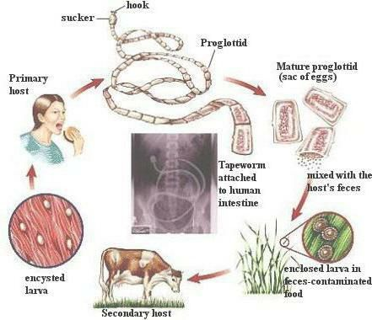
دورة الحياة
تنفصل القطع الحبلى عن جسم الدودة وتأخذ طريقها الى خارج الجسم المضيف عبر فتحة المخرج او ربما تخرج من الغائط وتكون نشطة. وبعد خروجها مباشرة تطرح سائلاً حليبياً مليئاً بالبيوض. تصاب المواشي والعديد من المجترات الاخرى (بضمنها الاغنام والماعز والجمال) بعد تناولها للحشائش الملوثة ببيوض هذه الدودة وتعد العصارات المعدية مهمة لفقس البيوض ..اما العصارات المعوية فتعمل عاى تحطيم الغشاء الجنيني وتنشيط الجنين الذي يخترق جدار الامعاء ويحمله الدم او الملف الى الانسجة العضلية او الرابطة مكوناً هناك الكيسة المذنبة البقريةbovis Cysticercus خلال 12- 18 اسبوعياً.
وتمتاز هذه اليرقات بشكلها الدائري الى البيضوي ويتراوح طولها بين 7.5 -9 ملم وعرضها 5.5 ملم وهي ذات لون ابيض حليبي وعنق معتم منغمد الى الداخل والرأس مزود بأربعة ممصات .يصاب الانسان بعد تناول هذه اليرقات مع اللحم النيئ او المطبوخ بصورة غير جيدة حيث ينقلب الرأس للخارج في الامعاء الدقيقة ويلتصق بالطبقة المخاطية للامعاء متحولاً الى دودة ناضجة في حدود 8- 10 اسابيع.

Slide 7
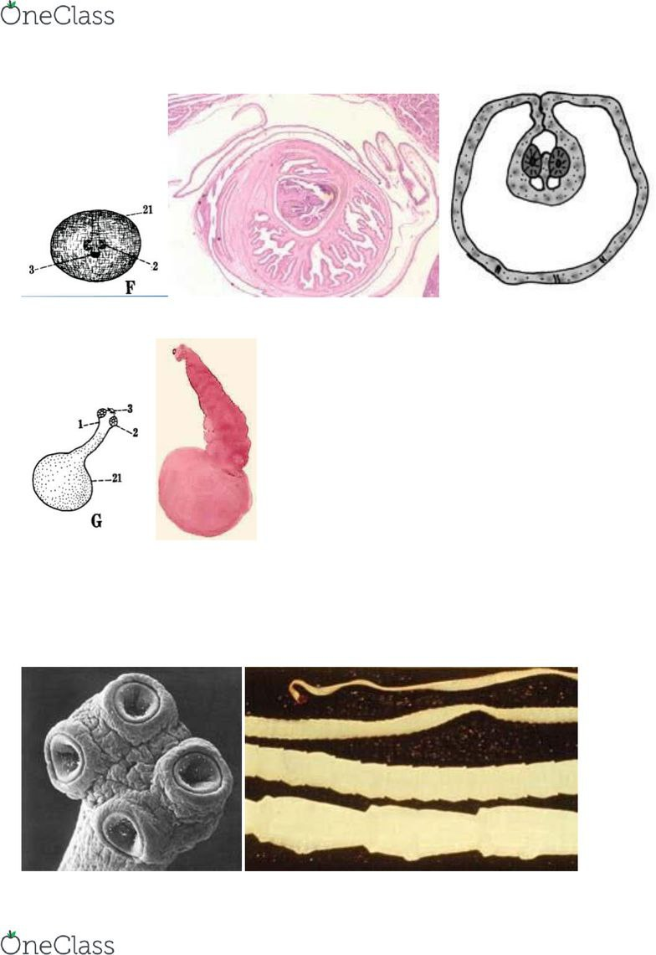

Slide 8
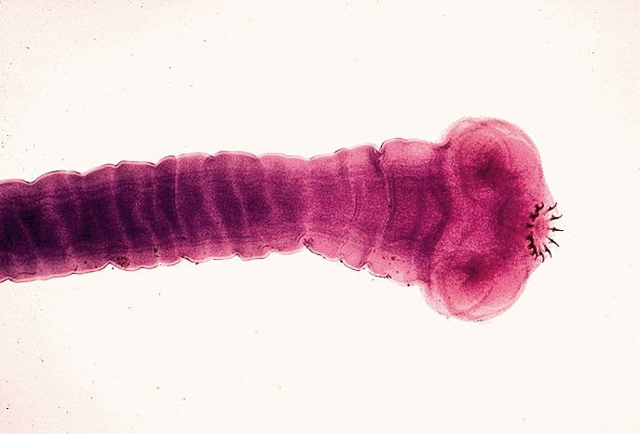
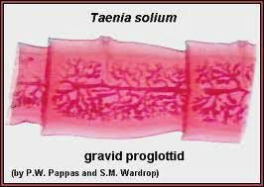
الدودة الشريطية الخنزيرية Taenia solium
تسمى دودة لحم الخنزير الشريطية Park tape worm او الدودة الشريطية المسلحة Armed
تنتشر في ارجاء عديدة من العالم حيث يؤكل لحم الخنزير نيئاً او مهياً بصورة غير جيدة وتكاد الاصابة ان تكون معدومة بين المسلمين واليهود لعدم تناولهم لحوم الخنازير.
المظهر الخارجي : تشبه هذه الدودة الدودة البقرية في كثير من النواحي
1- الرأس يحمل اربعة محاجم كوبية الشكل وخطم مزود بصفين من الكلاليب
2- الدودة هذه اقصر طولا حيث يتراوح طولها بين 1.8 متر وربما اطول
3- يتراوح عدد القطع الجسمية بين 800 -1000 قطعة.
4-القطع الناضجة اقل استطالة مما في الدودة البقرية
5- المبيض فيها ثلاثي التفصص.
6- يشتمل الرحم في القطع الحبلى على 7 -12 فرعاً جانبياً
7- القطع الحبلى اقل نشاطاُ واكثر ترهلاً

Slide 9
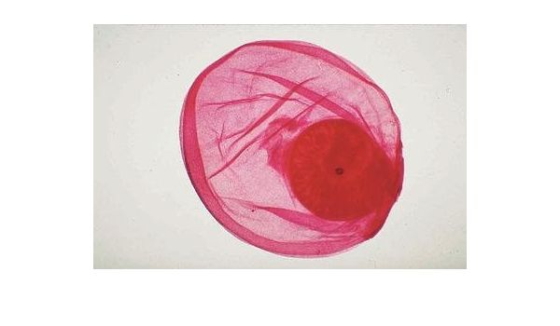
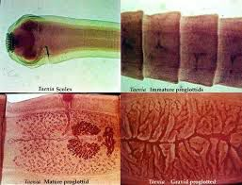

Slide 10
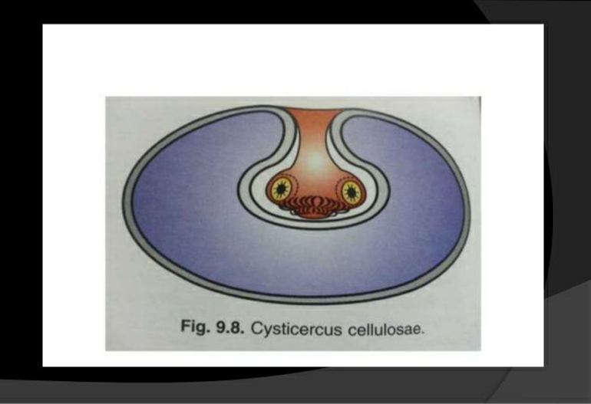
دورة الحياة
تنفصل القطع الحبلى من وقت لأخر على اشكال سلاسل (5-6 قطع) ويتحرر من كل قطعة بين 30 الف -50 الف بيضة عند تمزقها داخل او خارج جسم المضيف , ويصاب المضيف الوسطي ( الخنازير, وتصاب احياناً الاغنام والغزلان والقردة والجرذان لكن بنسبة قليلة جداً) بأبتلاع البيوض حيث يتحرر الجنين سداسي الاشواك ويخترق الامعاء وينقله الدم او الملف الى العضلات الجسمية المختلفة فيتحول الى كيسة المسماة Cysticercus cellulosae ذات الشكل الاهليجي واللون الابيض ويتراوح طولها بين 6- 18 ملم وتحتوي على رأس داكن منغمد الى الداخل ويحمل ممصات وكلاليب . تحصل اصابة الانسان بتناول لحوم الخنازير نيئة او المطبوخة بصورة غير جيدة حيث يذوب جدار الكيس بفعل العصارات الهاضمة وينقلب الرأس للخارج ويثبت نفسه بجدار الامعاء الدقيقة وينمو الى دودة بالغة بغضون عدة اشهر. وتعمر الديدان البالغة 25 سنة او اكثر .

Slide 11
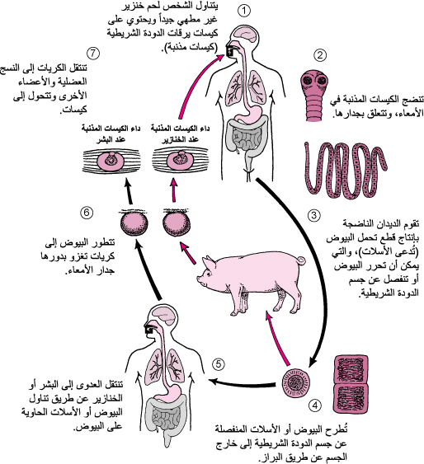

Slide 14
شكراً لحسن الاصغاء

